Slide 1



Univerzitet u Nišu
Elektronski fakultet
SEMINARSKI RAD - prezentacija
Optimizacija upita kod SQL Server baze podataka
Sistemi za upravljanje bazama podataka
Student: Miloš Veljanovski br. ind. 1559
Mentor: Prof. Dr Aleksandar Stanimirović
Niš, april 2023.

Slide 2
SADRŽAJ
Uvod
Obrada upita
Optimizacija upita
Uskladištene procedure
Zaključak

Slide 3
Uvod u SQL
SQL (Structured Query Language) je standardni jezik za pristupanje, komunikaciju i manipulaciju relacionim bazama podataka.
Koristi se za različite operacije na bazi podataka kao što su:
kreiranje tabela,
ubacivanje podataka u tabele,
modifikacija podataka u tabelama,
brisanje podataka iz tabela i
dobijanje podataka iz tabela pomoću upita

Slide 4
Uvod u SQL
Komponente:
Data Definition Language: za stvaranje i promenu šeme baze podataka. CREATE, DROP, ALTER, TRUNCATE
Data Manipulation Language: za menjanje podataka u bazi. SELECT, UPDATE, INSERT, DELETE
Data Control Language: naredbe za pristup bazi podataka. GRANT, REVOKE
Transaction Control Language: za upravljanje transakcijama. COMMIT, ROLLBACK

Slide 5
Uvod u SQL Server
SQL Server je sveobuhvatni RDBMS koji podržava širok spektar zadataka upravljanja podacima, kao što su skladištenje, preuzimanje, analiza i manipulacija podacima.
Danas se SQL Server široko koristi u organizacijama svih veličina za razne aplikacije, od jednostavnog spremanja i dohvatanja podataka do složenih analitičkih, izveštajnih i integracijskih zadataka.

Slide 6
Uvod u SQL Server
Komponente:
Database Engine: glavna komponenta koja je odgovorna za skladištenje, procesiranje i osiguravanje podataka
SQL Server Integration Services: alat za integraciju podataka koji omogućava ekstrakciju, transformaciju i učitavanje podataka iz različitih izvora u SQL Server bazu
SQL Server Analysis Services: komponenta za analizu podataka koja omogućava kreiranje i upravljanje modelima podataka za složenu poslovnu analizu i izveštavanje
SQL Server Reporting Services: alat za izveštavanje i vizualizaciju koji omogućava kreiranje, upravljanje i dostavu interaktivnih izveštaja.
SQL Server Management Studio: upravljačka konzola koja pruža okruženje za upravljanje, konfigurisanje i administriranje SQL Server instanci i baza podataka

Slide 7
Obrada upita kod SQL Servera
Kada korisnik pošalje upit SQL Serveru, upit se obrađuje pomoću Database Engine-a, koji izvršava upit u nekoliko koraka:
Parsiranje i normalizacija: Ulazni upit se parsira, a njegova sintaksa i semantika se validiraju. Tokom ove faze, SQL Server takođe vrši normalizaciju, što pojednostavljuje i ponovo piše upit u kanonskom obliku
Algebrizacija: Normalizovani upit se prevodi u internu reprezentaciju nazvanu upitno stablo. Ovo stablo predstavlja logičku strukturu upita i koristi se za dalju obradu i optimizaciju.

Slide 8
Obrada upita kod SQL Servera
Optimizacija: Optimizator upita generiše efikasan plan izvršenja upita koristeći različite tehnike optimizacije zasnovane na troškovima. Optimizator razmatra faktore kao što su dostupni indeksi, metode spajanja i raspodela podataka da bi stvorio optimalni plan
Kompilacija: Optimizovani plan upita se kompajlira u izvršni oblik. Ovaj korak uključuje generisanje mašinskog koda i alokaciju resursa za izvršenje upita.
Izvršavanje: Kompajlirani plan upita se izvršava od strane baze podataka, koja dohvata ili modifikuje podatke specificirane upitom. Baza podataka čita podatke sa diska, obrađuje ih u memoriji i vraća rezultate klijentu

Slide 9
Svrha optimizacije SQL upita
Smanjenje vremena odziva: Glavni cilj je poboljšanje performansi smanjenjem vremena odziva. Razlika između zahteva korisnika za podacima i dobijanja odgovora treba biti minimalna radi boljeg korisničkog iskustva.
Smanjenje vremena trajanja izvođenja na procesoru: Vreme izvođenja upita na procesoru treba biti smanjeno kako bi se dobili brži rezultati.
Povećanje propusnosti: Broj resursa kojima treba pristupiti kako bi se dobili svi potrebni podaci treba biti minimiziran. Broj redova koji se trebaju dohvatiti u određenom upitu treba biti efikasan na način da se koristi što manje resursa.

Slide 10
Metrike za analizu performansi upita
Vreme izvršavanja: Najvažnija metrika za analizu performansi upita. Vreme izvršavanja tj. trajanje upita definiše se kao vreme koje je potrebno upitu da vrati redove iz baze podataka. SET STATISTICS TIME ON.
IO Statistika: IO je glavni vremenski trošak prilikom pristupa memorijskim baferima za operacije čitanja u slučaju upita. Pruža uvid u latenciju i druga uska grla za izvršavanje upita. Postavljanjem STATISTICS IO ON, dobijamo broj obavljenih fizičkih i logičkih čitanja za izvršavanje upita.
Plan izvršenja: Detaljan plan obrade koji se koristi za dohvatanje redova podataka. Pomaže nam u analizi glavne faze izvršenja upita. Takođe, možemo otkriti koji deo izvršenja traje najduže i optimizovati ga.

Slide 11
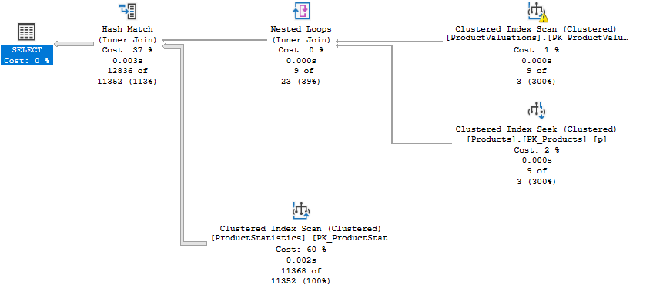
Tehnike optimizacije SQL upita
Indeksiranje: Indeks je struktura podataka koja se koristi za brzi pristup tabeli na osnovu ključa pretrage. Pomaže u minimiziranju pristupa disku za dobavljanje redova iz baze podataka. Operacija indeksiranja može biti skeniranje ili traženje.

Slide 12
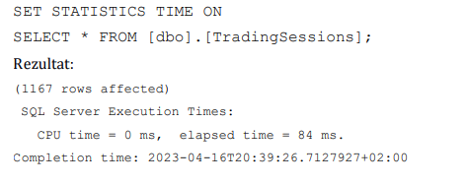
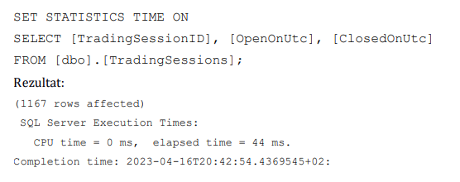
Tehnike optimizacije SQL upita
Selekcija: Potrebno je vršiti selekciju redova koji su potrebni umesto da se biraju svi redovi. SELECT * je veoma neefikasan jer skenira celu tabelu.

Slide 13
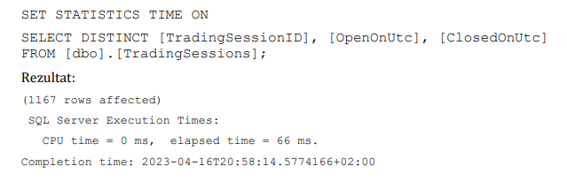
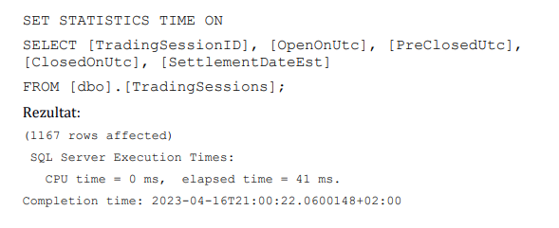
Tehnike optimizacije SQL upita
Izbegavajte upotrebu SELECT DISTINCT: Ova komanda u SQL-u se koristi za dobijanje jedinstvenih rezultata i uklanjanje dupliranih redova iz relacije. Da bi se izvršio ovaj zadatak, ona praktično grupiše povezane redove i zatim ih uklanja. GROUP BY operacija je skupa. Zato bi za dobijanje jedinstvenih redova i uklanjanje dupliranih redova trebalo koristiti više atributa u SELECT operaciji.

Slide 14
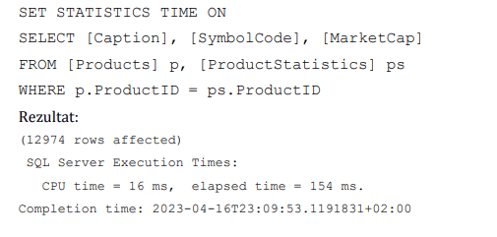
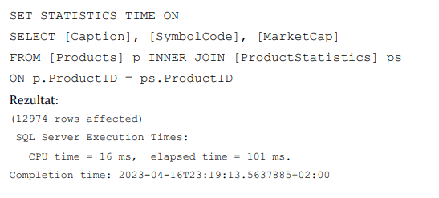
Tehnike optimizacije SQL upita
INNER JOIN naspram WHERE klauzule: Treba koristiti INNER JOIN za spajanje dve ili više tabela umesto korištenja WHERE klauzule. WHERE klauzula stvara CROSS JOIN odnosno Dekartov („Cartesian“) proizvod za spajanje tabela. Dekartov proizvod dve tabele zahteva puno vremena.

Slide 15
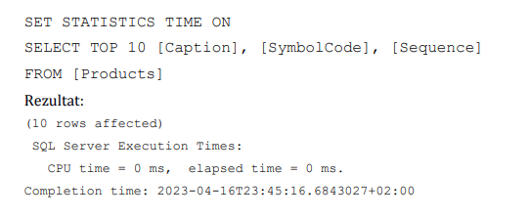
Tehnike optimizacije SQL upita
TOP komanda: TOP komanda se koristi za kontrolisanje broja redova koji će biti prikazani iz rezultujućeg skupa podataka. Rezultujući skup podataka treba da prikaže samo one redove koji su potrebni.

Slide 16
Uskladištene procedure
Uskladištena procedura je grupa SQL instrukcija uskladištenih u bazi podataka i izvršavaju se kao jedinstvena celina. Primarna prednost korišćenja uskladištenih procedura je sposobnost efikasnog izvršavanja složenih upita.
Uskladištene procedure mogu optimizovati SQL upite na nekoliko načina.
Smanjenje mrežnog saobraćaja. Kada se izvrši uskladištena procedura, prenose se samo naziv procedure i parametri, umesto celog upita. Ovo značajno smanjuje mrežni saobraćaj i može poboljšati performanse upita.
Sposobnost prekompilacije (kompajliranje unapred). Kada se uskladištena procedura kreira, serverska baza podataka kompajlira SQL instrukcije u okviru procedure i skladišti plan izvršenja. Ovo znači da kada se uskladištena procedura izvrši, serverska baza podataka može brzo da preuzme plan izvršenja, što smanjuje vreme izvršavanja upita.

Slide 17
Uskladištene procedure
Omogućavaju upotrebu parametrizovanih upita, što može dodatno poboljšati performanse upita. Parametrizovani upiti su SQL izrazi koji uključuju rezervisana mesta za vrednosti parametara. Kada se izvrši uskladištena procedura, vrednosti parametara se prosleđuju na rezervisana mesta i upit se izvršava. Ovo omogućava serveru baze podataka da ponovo upotrebi plan izvršavanja za slične upite, što može poboljšati performanse upita.
Omogućavaju upotrebu transakcija, koje mogu pomoći u održavanju integriteta podataka. Transakcije osiguravaju da grupa SQL naredbi bude izvršena kao jedinstvena radna jedinica. Ako bilo koja naredba u transakciji ne uspe, cela transakcija se poništava i baza podataka se vraća u prethodno stanje. Ovo pomaže u održavanju integriteta podataka i sprečava neusaglašenosti podataka.

Slide 18
ZAKLJUČAK
Optimizacija upita u SQL Serveru je ključan aspekt upravljanja bazama podataka koji može značajno uticati na ukupne performanse baze podataka. Kao što smo diskutovali, SQL Server engine koristi niz koraka za procesiranje i optimizaciju upita, pri čemu svaki korak ima za cilj identifikaciju i eliminaciju neefikasnosti u upitu.
Optimizacija SQL Server upita zahteva pažnju, opreznost i stalno praćenje. Korištenjem različitih alata i tehnika za optimizaciju upita, administratori baza podataka mogu poboljšati performanse i efikasnost svojih baza podataka, što dovodi do boljih ukupnih performansi sistema i korisničkog iskustva u celini

Slide 19


Univerzitet u Nišu
Elektronski fakultet
HVALA NA PAŽNjI

